Slide 1
«Раздумья о здоровье»
Автор Н.М. Амосов

Slide 2
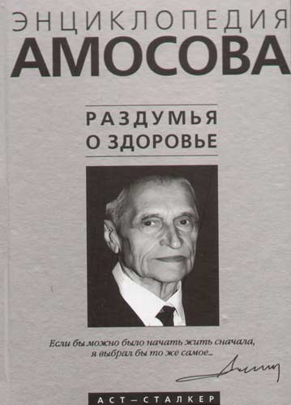

Slide 3
Главные мысли
В большинстве болезней виновата не природа, не общество, а только сам человек. Чаще всего он болеет от жадности, но иногда и от неразумности.
Не надейтесь на медицину. Она неплохо лечит многие болезни, но не может сделать человека здоровым.
Чтобы стать здоровым, нужны собственные усилия, постоянные и значительные.
Величина любых усилий определяется стимулами, стимулы — значимостью цели, временем и вероятностью ее достижения

Slide 4
Физическое и психическое состояние здоровья
Физика и психика человека взаимосвязаны, поэтому физическое и психическое здоровье мы будем рассматривать как одно целое, представляющее собой симбиоз физиологии и психологии.
Практически не для кого не тайна, что счастья и благ желает психически и физически здоровый человек, он же стремится и к успехам в жизни. Больному же, по сути ничего не хочется и ничего не надо, кроме выздоровления и избавления от душевных и телесных страданий.

Slide 5
Психическое здоровье
Психическое равновесие;
Психологическая гармония и адаптивность;
Адекватное восприятие реальности и осознанность своих поступков;
Целеустремленность, активность и работоспособность;
Полноценная семейная и сексуальная жизнь;
Способность управлять своим поведением в социуме

Slide 6
Физическое здоровье
Отсутствие заболеваний и симптомов болезней;
Телесная развитость и тренированность;
Отсутствие явных дефектов и увечий;
Репродуктивная и сексуальная способности;
Полноценное физиологическое и генетическое развитие

Slide 7
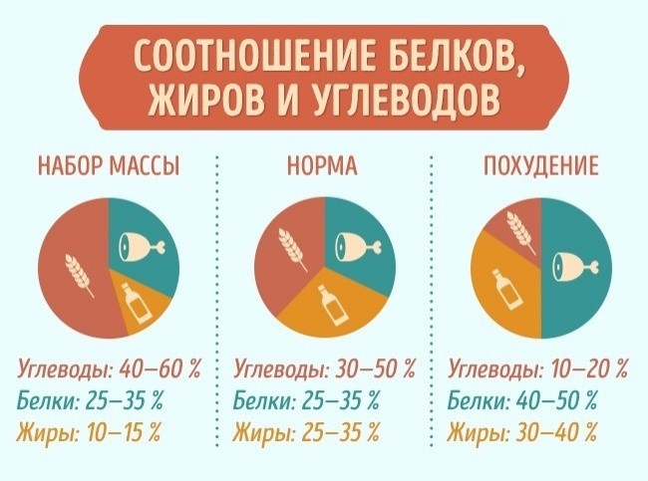
Баланс белков, жиров и углеводов

Slide 8
Основной комплекс упражнений
В постели, держась за спинку кровати, забрасывать ноги кверху, чтобы колени доставали до лба.
Стоя, сгибаться вперед, чтобы коснуться пола пальцами, а если удается, то и всей ладонью. Голова наклоняется вперед-назад в такт с наклонами туловища..
Вращательные движения руками в плечевом суставе с максимальным объемом спереди — вверх-назад. Голова поворачивается в такт справа налево.
Сгибания позвоночника в стороны. Ладони скользят по туловищу и ногам, одна — вниз до колена и ниже, другая — вверх до подмышки. Голова поворачивается справа налево.
Поднимание рук с забрасыванием ладоней за спину, чтобы коснуться противоположной лопатки. Кивки головой вперед.

